Slide 1
MHW1
Ahmed Mhedhbi
1000005716
31/03/2022

Slide 2
Descrizione del progetto
La pagina è stata creata per una palestra di karate (arte marziale giapponese) siciliana, di cui il sottoscritto ne fa parte. Lo scopo della pagina è quello di spiegare a chi non è del campo, da che cosa è formato e a che cosa serve. Alla fine della pagina abbiamo il contatto email e telefono per poter contattare il maestro per varie informazioni.

Slide 3
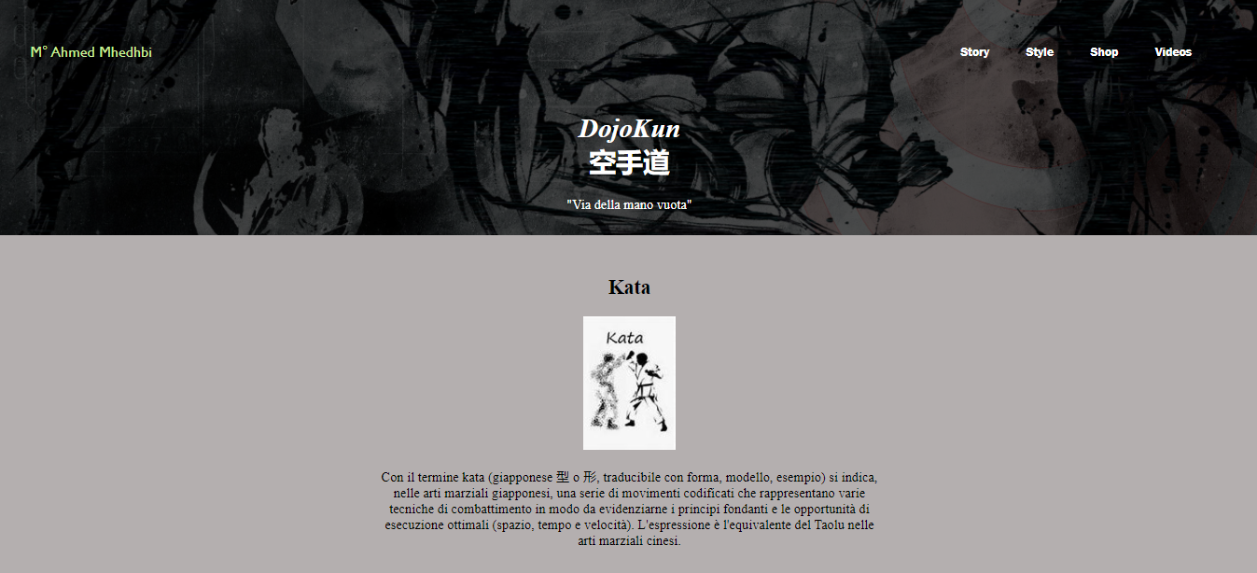
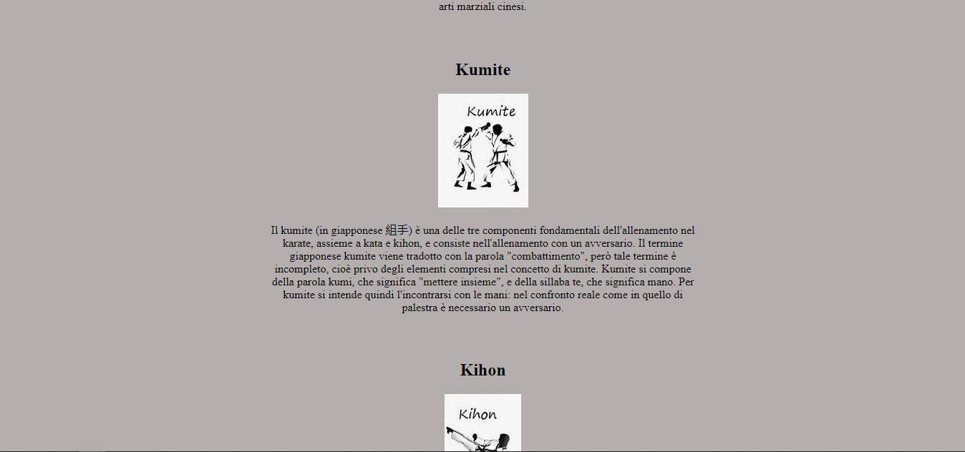
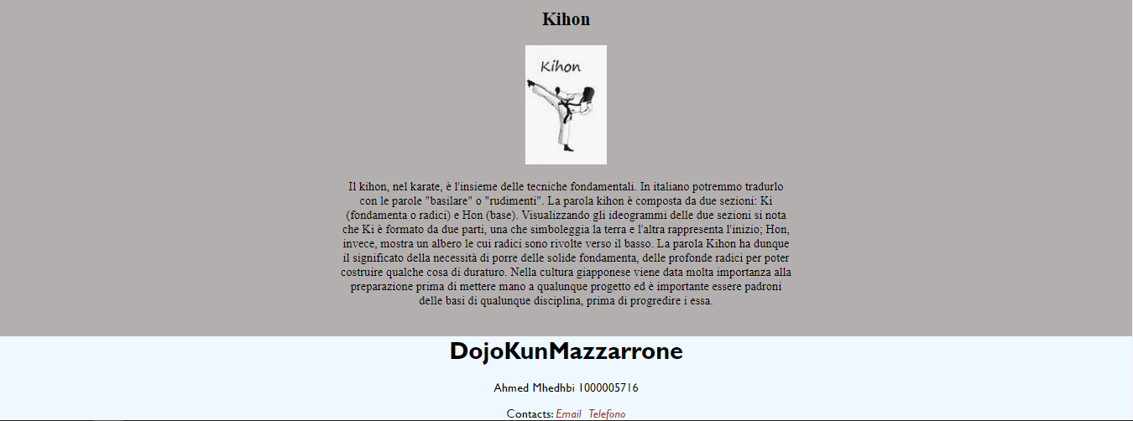
Layout complessivo HTML+CSS

Slide 4
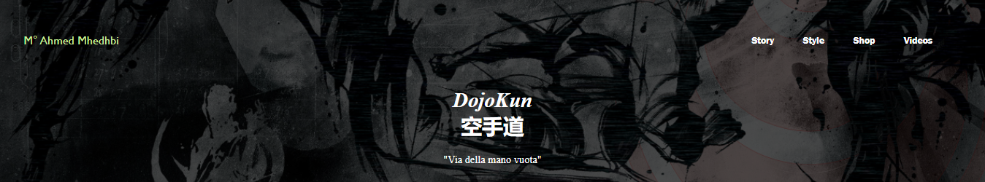
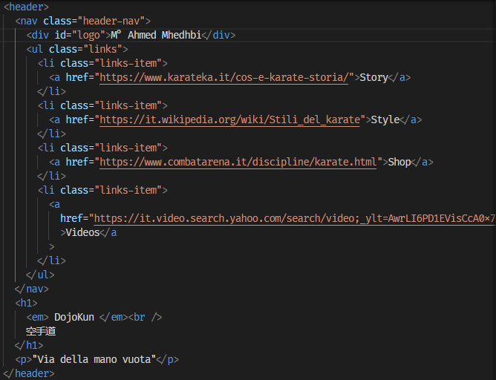
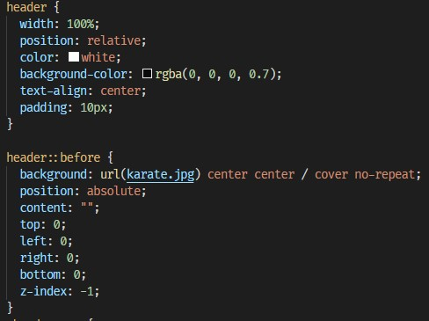
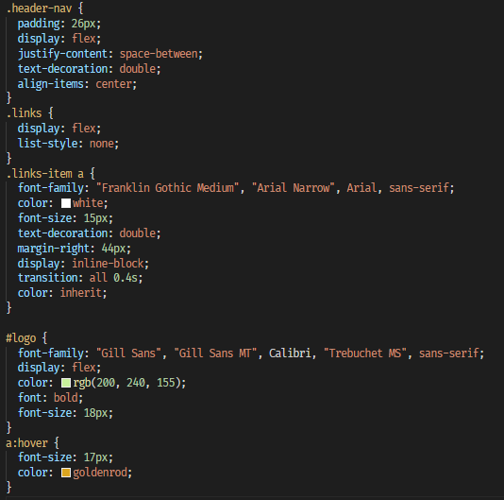
Header
html
css

Slide 5
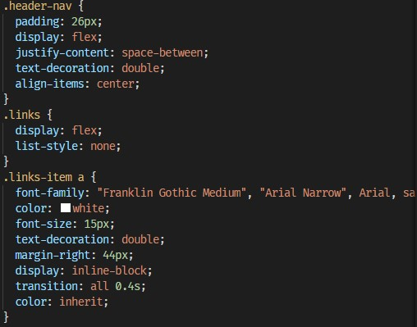
Menù navigazione
html
css

Slide 6
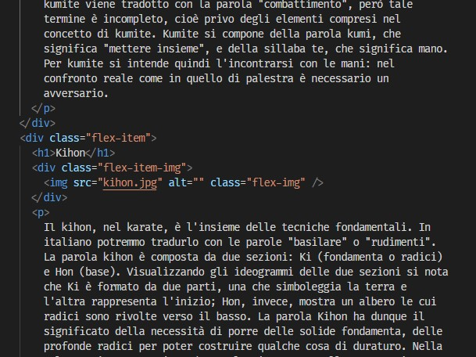
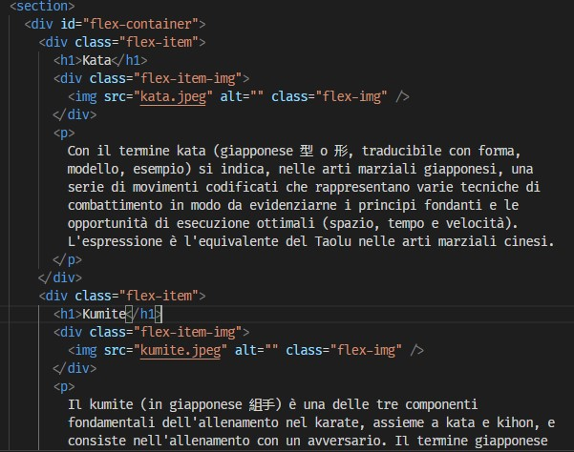
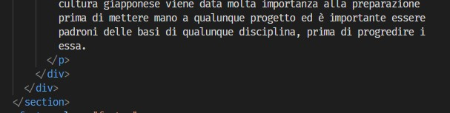
Sezione contenuti html

Slide 7
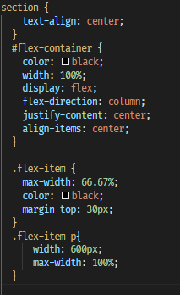
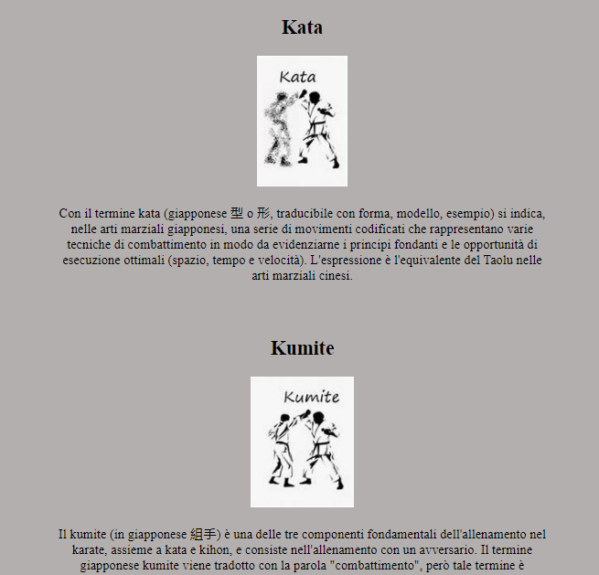
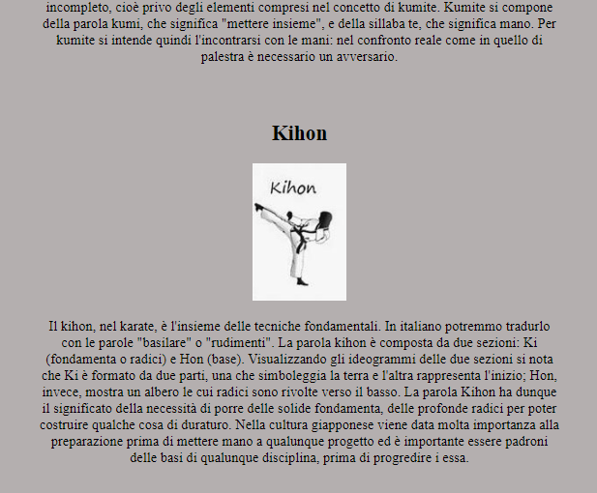
Sezione contenuti css

Slide 8
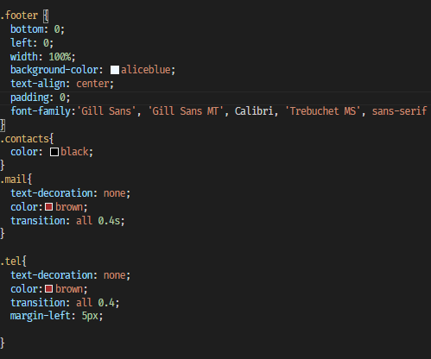
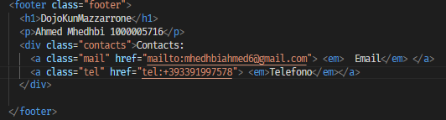
Footer
css
html

